Slide 1
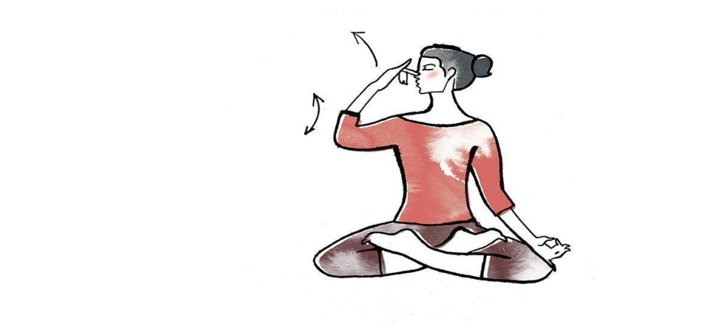
Бюджетное учреждение Ханты-Мансийского автономного округа – Югры
«Пыть-Яхский комплексный центр социального обслуживания населения»
Дыхательная гимнастика
Пыть-Ях

Slide 2
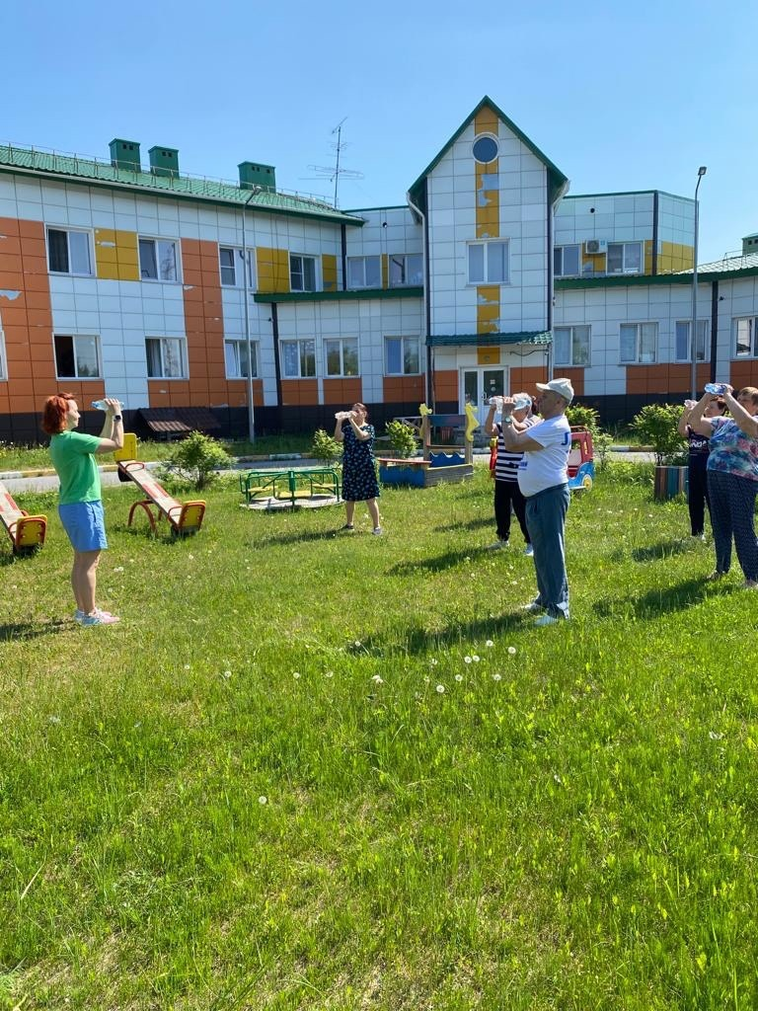
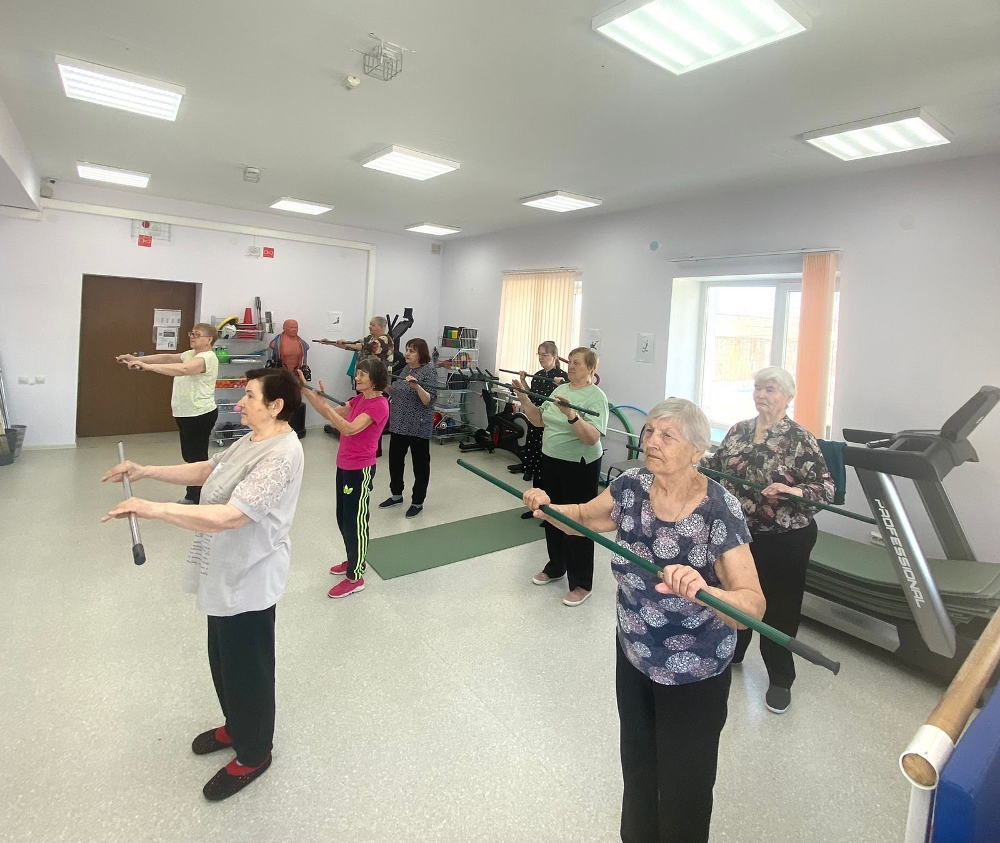
Программа направленна на повышение, поддержание двигательной активности и оздоравливающее воздействие на организм с помощью дыхательной гимнастики

Slide 3
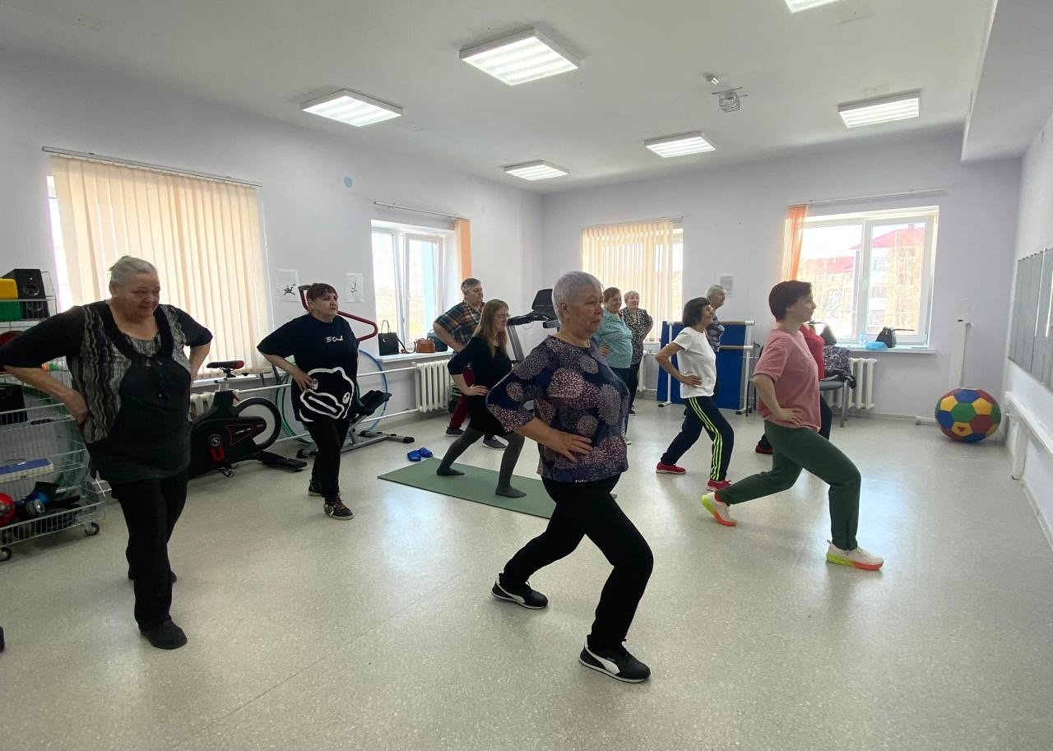
Цель проекта
Цель – укрепление органов дыхания

Slide 4
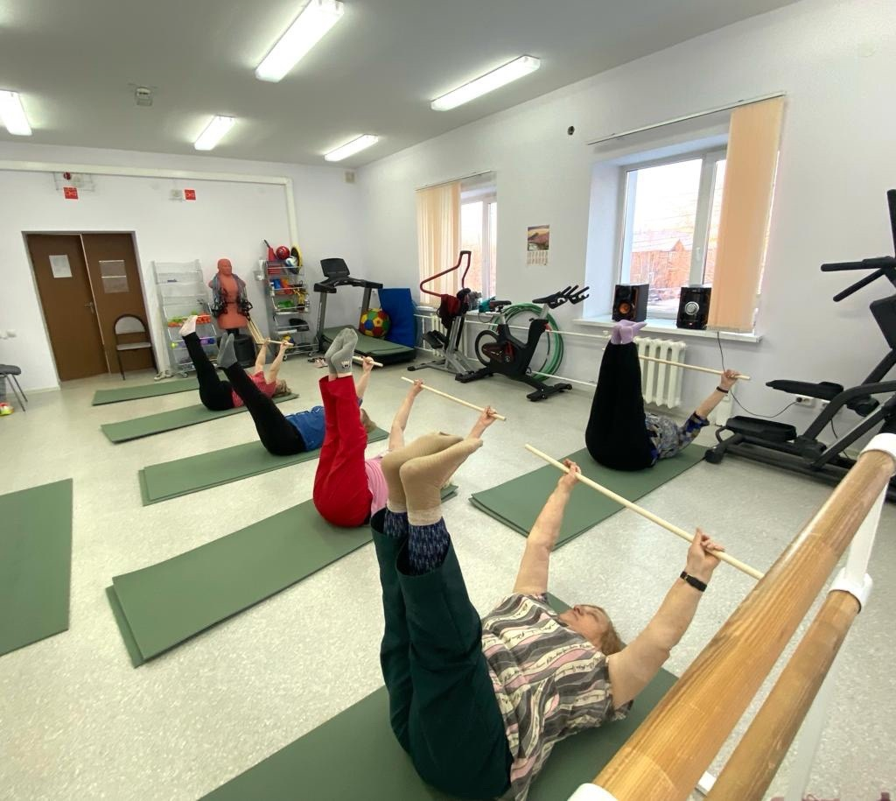
Задачи проекта
обучить правильному дыханию;
научить правильно применять дыхательную гимнастику при выполнении адаптивных физических упражнений;
укрепить физическое здоровье получателей социальных услуг;
создать комфортную атмосферу для получателей социальных услуг

Slide 5
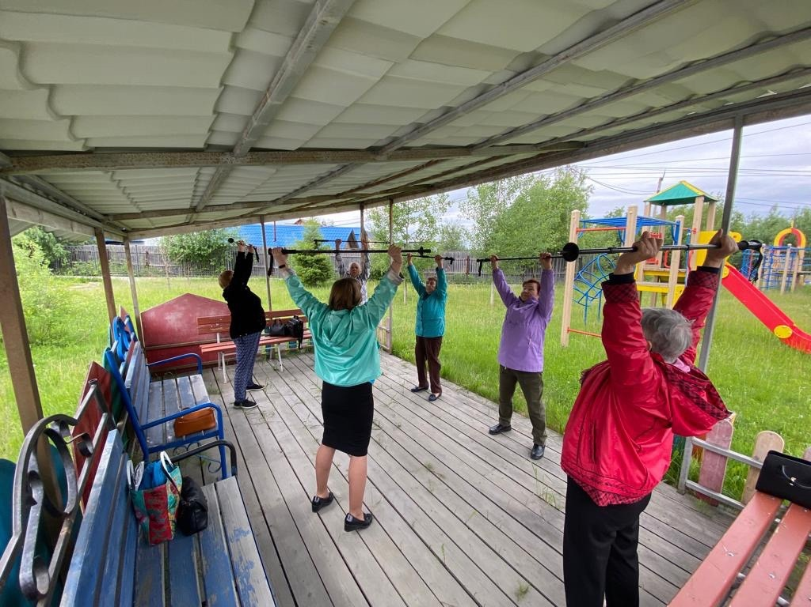
Дыхательная гимнастика - это совокупная система специальных дыхательных упражнений, направленных на укрепление здоровья и поднятия тонуса организма.
Благодаря дыхательным упражнениям происходит насыщение организма кислородом.
Дыхательная гимнастика способствует устранению переутомления, бессонницу, усталость.
Граждане пожилого возраста повысят свою физическую активность, значит улчучшат качество жизни

Slide 6
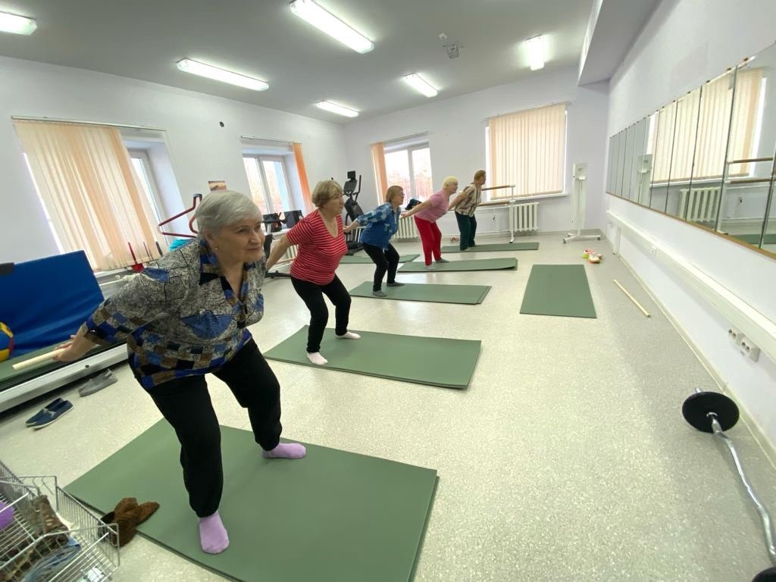
Если следовать основным правилам техники дыхания, заниматься физической культурой и гимнастикой, чередовать физические нагрузки с правильным отдыхом и сном - здоровье не подведет на долгие годы.
Реализация программы направлена на выполнение упражнений по дыхательной гимнастике с посильными нагрузками на организм для укрепления органов дыхания.

Slide 7
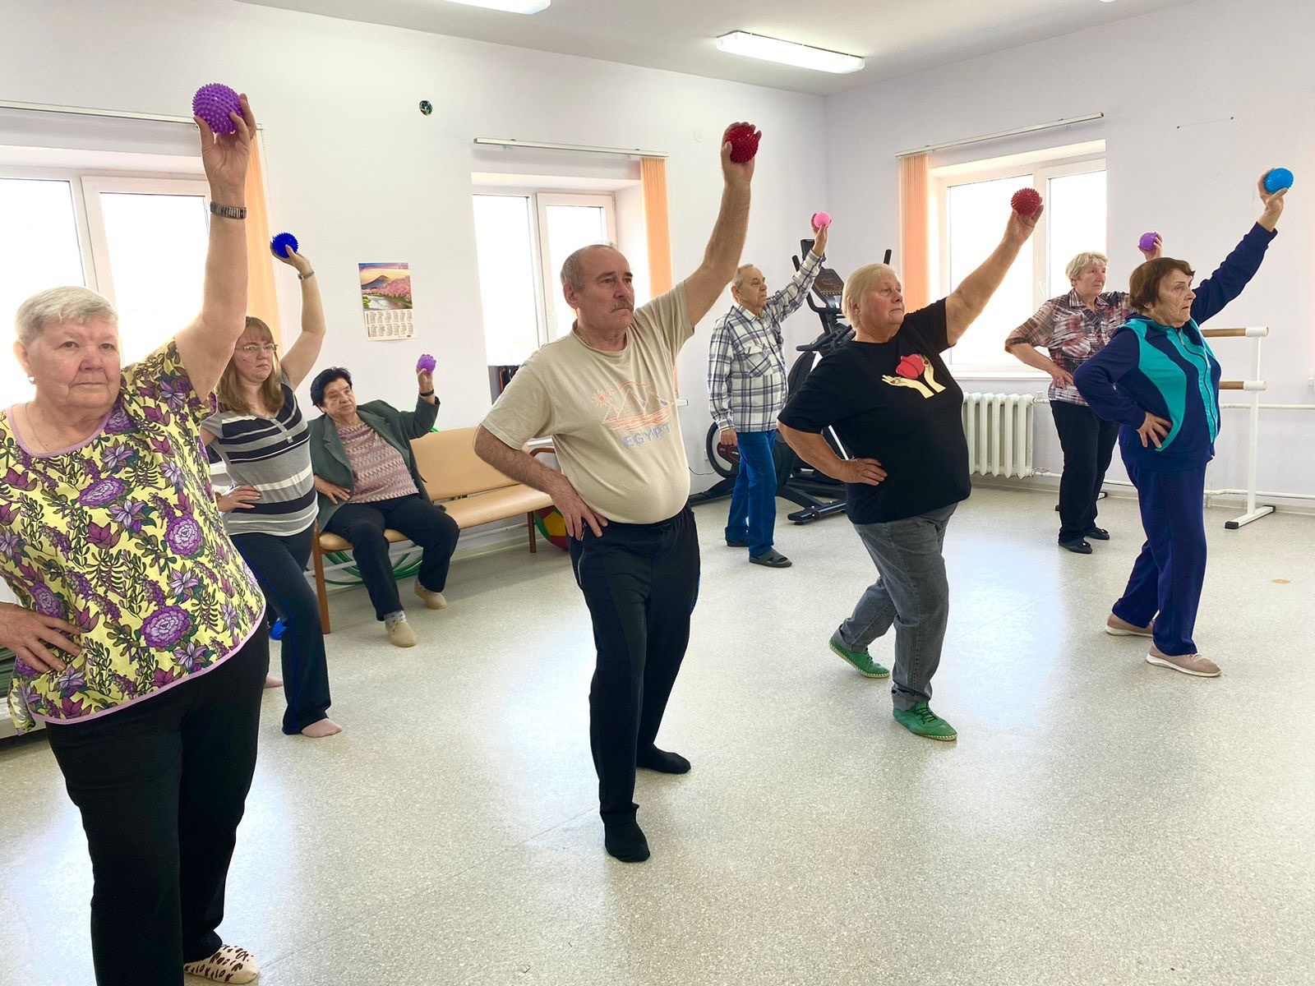
Формы работы:
групповая (предусматривает объединение в небольшие группы от шести до десяти человек. Формирование групп происходит по возрастным критериям, с учетом диагноза и сопутствующего заболевания. В группе учитываются индивидуальные возможности каждого человека. В подборе комплексов упражнений преобладает нагрузка умеренной интенсивности. Общая динамика нагрузки занятия имеет вид волнообразной кривой с тенденцией к постепенному нарастанию. Наиболее значительная нагрузка приходится на середину или вторую треть основной части занятия. Продолжительность занятий по нормативам составляет от 30 минут, в зависимости от степени и тяжести заболевания);
индивидуальная (занятия с инструктором индивидуально)

Slide 8
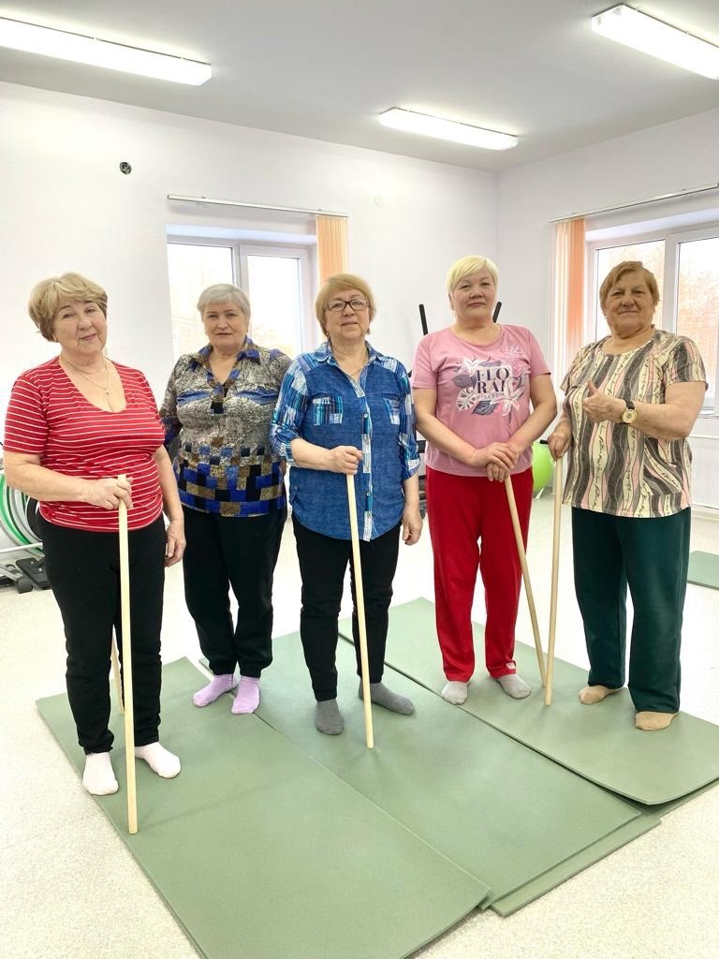
Методы работы
- объяснение
- показ
- консультирование
- поощрение
Этапы и сроки реализации программы
- организационный – 1-2 дня
- практический – 21 дней
- аналитический – 2 дня

Slide 9
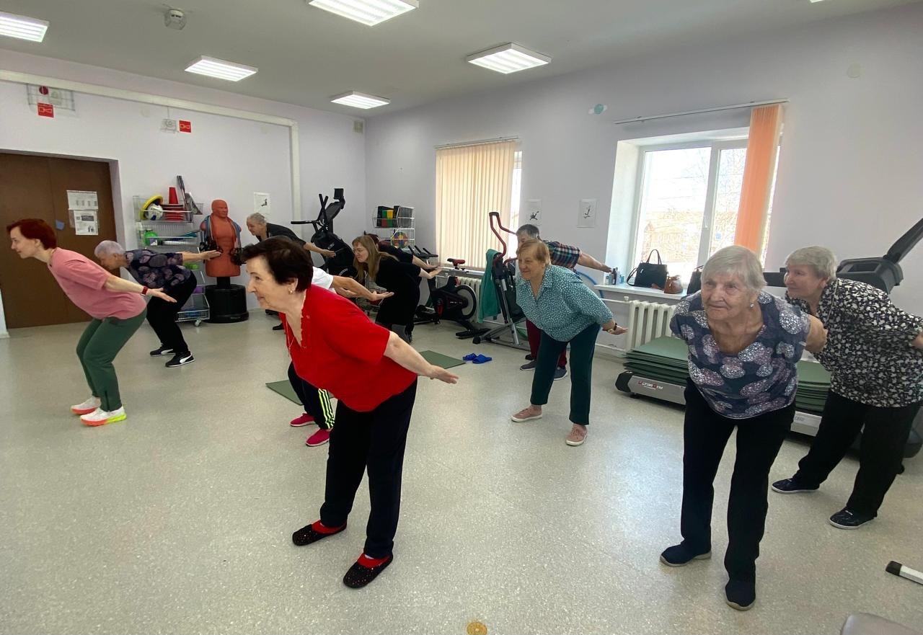
План мероприятий составлен по 3 методикам
Дыхательная гимнастика по методу А.Н. Стрельниковой
2. Дыхательная гимнастика по методу К.П. Бутейко
3. Дыхание по системе Г.С. Шаталовой

Slide 10
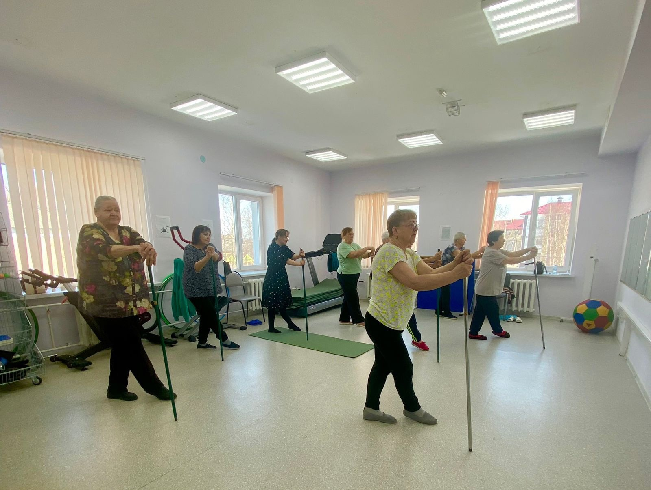
Ожидаемый результат
Укрепление функций дыхательных органов у 95% получателей социальных услуг;
освоение техники дыхания у 95% получателей социальных услуг;
самостоятельное применение дыхательной гимнастики при выполнении адаптивных физических упражнений у 95% получателей социальных услуг;
улучшение физического здоровья у 90% получателей социальных услуг;
создание комфортной атмосферы у 100% получателей социальных услуг

Slide 11
СПАСИБО ЗА ВНИМАНИЕ!

